Slide 1
Ayudantía 2
Herramientas debugging y profiling
Ayudante: Matías Francia
Email: matias.francia@usm.cl

Slide 2
Debugging
Es el proceso de identificar, localizar y corregir errores en un programa. Pueden ser errores de lógica, de runtime, o de sintaxis.
El debugging generalmente implica:
Identificación del error
Localización del error
Corrección del error
Pruebas

Slide 3
Profiling
Es el proceso de analizar el rendimiento de un programa para identificar las áreas que consumen más recursos, como tiempo de CPU o memoria. Se enfoca en optimizar el código para mejorar su eficiencia.
El profiling generalmente implica:
Medición de rendimiento
Identificación de cuellos de botella
Optimización
Verificación de mejoras

Slide 4
Herramientas básicas

Slide 5
Debugging: “Chivatos”
Consiste en poner prints en el código para localizar en qué sección se encuentra el error. Puede ser para ver en qué momento se cae el programa, o para comprobar que los valores sean los esperados.
Uso de asserts: buena práctica.
Es una técnica simple, pero lenta de implementar en programas grandes.

Slide 6
Profiling: Llamada al sistema
Hacer llamada al sistema para conocer hora del reloj antes y después de una sección de interés en el código. Imprimir diferencia de tiempos.
Es una estrategia simple pero lenta de implementar en programas grandes. Sólo da cuenta del uso del tiempo, pero no de otros factores importantes como el uso de memoria.
El panorama no es completo y el sistema operativo puede interferir en las mediciones.

Slide 7
Herramientas avanzadas:
Debugging

Slide 8
GDB/LLDB, Valgrind
GDB/LLDB: herramientas que sirven para debuggear el código. Permiten introducir breakpoints, ver valores de variables en tiempo de ejecución y obtener más detalles de errores, como por ejemplo, en qué línea del código se cayó el programa.
Valgrind: herramienta que permite detectar problemas relacionados al uso de la memoria de un programa en C o C++. Ayuda a detectar problemas difíciles de encontrar como: fugas de memoria, acceso a espacios de memoria no inicializada, o uso incorrecto de memoria dinámica.

Slide 9
GDB vs LLDB
GDB fue desarrollado por el proyecto GNU, LLDB fue desarrollado inicialmente por Apple en el proyecto LLVM
GDB fue lanzado en 1986, LLDB en 2010
GDB se integra principalmente con GCC, LLDB con Clang, pero ambos funcionan con otros compiladores
GDB no funciona con las últimas versiones de Mac (Chips M1, M2…), LLDB sí lo hace
LLDB suele ser más rápido, ya que está más optimizado, especialmente en Mac.
Documentación GDB: https://www.sourceware.org/gdb/
Documentación LLDB: https://lldb.llvm.org/

Slide 10
Comandos útiles de GDB
run (r): Iniciar ejecución del programa
break (b): Establecer breakpoints en funciones o líneas específicas
continue (c): Continuar la ejecución hasta el siguiente breakpoint
step (s): Avanzar a la siguiente línea, entrando en funciones
next (n): Avanzar a la siguiente línea sin entrar en funciones
print (p): Inspeccionar el valor de variables y expresiones
backtrace (bt): Ver pila de llamadas y entender el flujo de ejecución
info locals: Ver todas las variables locales en el contexto actual
finish: Continuar ejecución hasta que la función actual termine y regrese al que la llamó
quit (q): Salir de GDB

Slide 11
Comandos útiles de LLDB
run (r): Iniciar la ejecución del programa
breakpoint set (b): Establecer breakpoints en funciones o líneas específicas
continue (c): Continuar la ejecución hasta el siguiente breakpoint
step (s): Avanzar a la siguiente línea, entrando en funciones
next (n): Avanzar a la siguiente línea sin entrar en funciones
print (p): Imprimir el valor de variables y expresiones
frame variable (v): Mostrar todas las variables locales en el contexto actual
backtrace (bt): Ver la pila de llamadas y entender el flujo de ejecución
finish: Continuar la ejecución hasta que la función actual termine y regrese al que la llamó
quit (q): Salir de LLDB

Slide 12

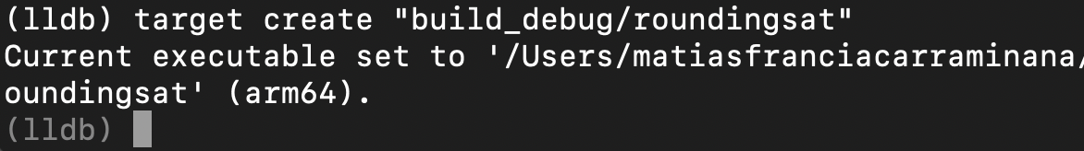
Cómo debuggear con LLDB?
Al trabajar con C++: compilar el programa con el comando -g
Ejecutar lldb pasándole el binario (el programa)
Nombre de mi programa, en nuestro caso sería program

Slide 13
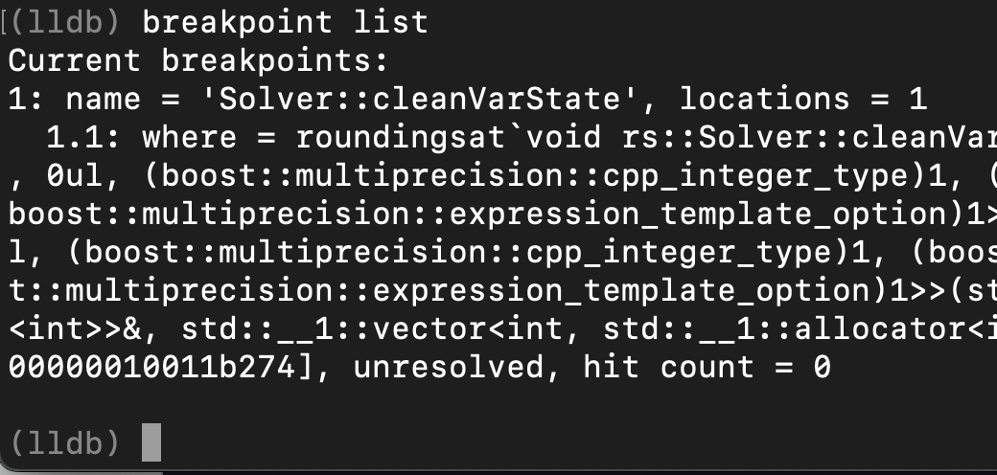
Cómo debuggear con LLDB?
Establecer un breakpoint en una función
Comprobar que se agregó correctamente

Slide 14

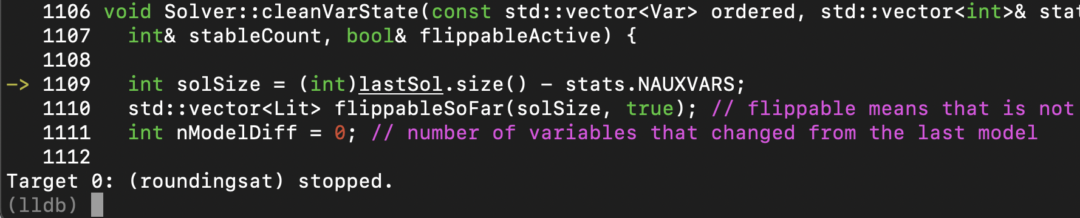
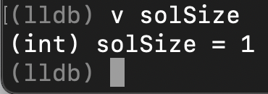
Cómo debuggear con LLDB?
Ejecutar el comando run
Revisar variable de interés

Slide 15
Valgrind
Es un framework que provee herramientas de debugging y profiling que ayudan a crear programas más rápidos y correctos en C y C++.
La herramienta más popular se llama Memcheck, y ayuda a detectar errores de memoria comunes en C y C++ que pueden llevar a caídas del programa y comportamientos no esperados.
Documentación: https://valgrind.org
Quick Start: https://valgrind.org/docs/manual/quick-start.html

Slide 16
Valgrind
Para instalarlo en Linux se puede hacer usando “sudo apt-get install valgrind”, en caso de no funcionar se puede descargar el tarball del sitio oficial y compilar manualmente (revisar https://stackoverflow.com/questions/24935217/how-to-install-valgrind-properly ).
En Mac se puede hacer usando homebrew: “brew install valgrind” (sin embargo, sigue en desarrollo para las versiones de ARM). Una alternativa para usuarios de Mac es la herramienta leaks.
En Windows hay que hacerlo utilizando WSL.

Slide 17


Cómo usar Memcheck de Valgrind?
Preparar el programa
Compilar con la flag -g para incluir información de debugging, esto hará que Memcheck muestre mensajes de error con los números exactos de las líneas de código.
Correr el programa con Memcheck
La ejecución puede demorar entre 20 y 30 veces más que una ejecución normal.

Slide 18
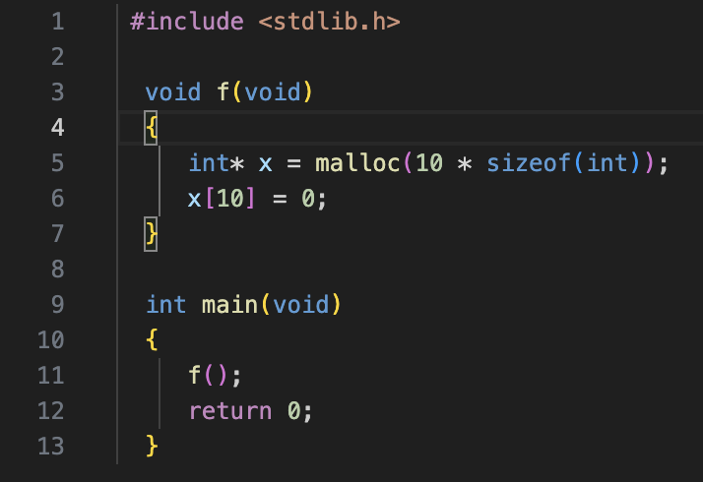
Cómo usar Memcheck de Valgrind?
Ejecuta algún programa con Valgrind y Memcheck.
Ven algún problema?

Slide 19
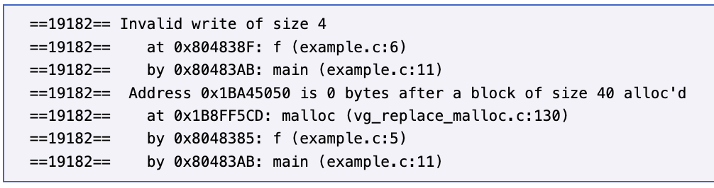
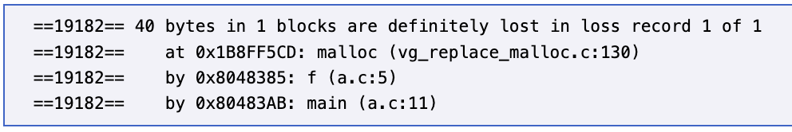
Cómo usar Memcheck de Valgrind?
Revisar el output de Memcheck
Tipo de error
Seguimiento del error
Memory Leak
Manual de Memcheck: https://valgrind.org/docs/manual/mc-manual.html

Slide 20
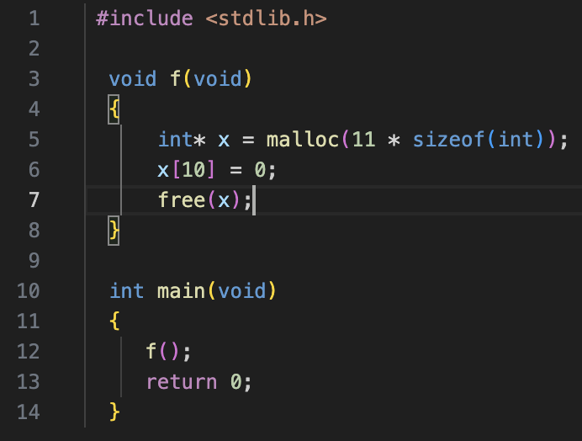
Cómo usar Memcheck de Valgrind?
Corregir el código

Slide 21
Herramientas avanzadas:
Profiling

Slide 22
Perf
Es una gran herramienta de profiling para sistemas linux, la cual se usa principalmente para medir el rendimiento del programa e identificar cuellos de botella, en términos de tiempo, uso de CPU, uso de memoria (principalmente de la caché) y operaciones de I/O.
Sólo funciona para Linux. Suele venir instalado en la mayor parte de las distribuciones grandes de Linux, pero si no está disponible se debe instalar manualmente a través de la bash.
Documentación: https://perf.wiki.kernel.org/index.php/Tutorial
Guía de ayuda: https://www.brendangregg.com/perf.html

Slide 23

Como hacer profiling con perf?
Compila el programa con -g
Correr el programa usando perf record
Correr perf report

Slide 24
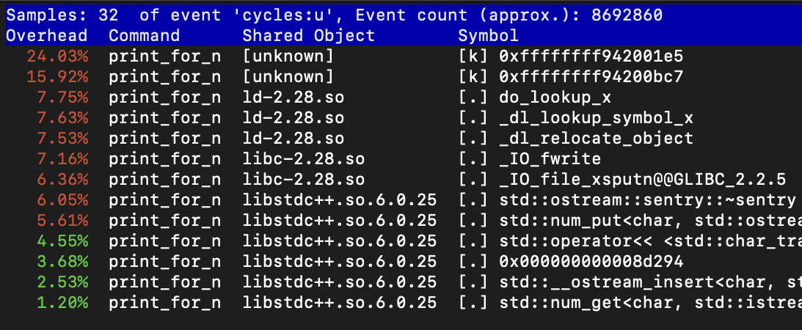
Como hacer profiling con perf?
Ver la ventana con la información desplegada por perf report

Slide 25
Buenas prácticas al programar
Tal y como vimos, las herramientas de debugging y profiling son poderosas. Sin embargo, por sí solas no son suficientes para detectar todos los errores, errores de memoria o cuellos de botella. Es por esto que es importante modularizar el código y escribir un código estructurado y ordenado.
Es importante el uso de asserts en el código, estos permiten ver si se cumple una condición (booleano) en tiempo de ejecución. Si no se cumple, el programa lanza un Assertion Error, en caso contrario, es ignorado.
Para qué sirven? para ver que la lógica funcione tal y como se pensó, y en caso de que no lo haga, saber exactamente la línea del código en la que hubo problemas.

Slide 26
Otras herramientas

Slide 27
Debugging: debugger del IDE
Muchos IDE de programación cuentan con debuggers integrados, los cuales permiten ejecutar código línea por línea y poner breakpoints. Tienen funcionalidades similares a gdb y lldb, pero el entorno visual suele ser más amigable.
Ejemplos:
Debugger de Eclipse
Debugger de VSCode
Debugger de Visual Studio

Slide 28

Profiling: tiempo del proceso (time)
Es un comando que sirve para medir el tiempo que demora un proceso en ejecutarse. Sirve no sólo con programas, sino que con comandos de shell.
Ejemplo:
user: tiempo que el programa pasó ejecutando comandos en CPU en espacio de usuario
system: tiempo que el programa pasó ejecutando comandos en CPU en espacio de kernel
cpu: porcentaje de la CPU usada por el programa
total: tiempo que utilizó el programa en total (wall-clock time)

Slide 29
Dudas?

Slide 30
Gracias por su atención!
Fin

